Slide 1
SVET V ROKU 2026
KONFLIKT NA BLÍZKOM VÝCHODE,
JEHO DOPAD NA MAKROPROSTREDIE A
FINANČNÉ TRHY
STANISLAV PÁNIS
MÁJ 2026

Slide 2

AKTUÁLNY STAV (NIELEN) FINANČNÉHO SVETA
„Viem vypočítať pohyby nebeských telies, ale nie šialenstvo ľudí.“
Isaac Newton

Slide 3
MENIACA SA EKONOMICKÁ REALITA
Vyžiada si aj zmenu geopolitických pomerov. BRICS si bude robiť nároky na väčší vplyv, Západ si bude brániť súčasné postavenie
Súperenie dvoch (?) blokov: geopolitické napätie, obchodné aj vojenské konflikty, sankcie/embargá,
Dôsledky: makroekonomická volatilita, vyššia inflácia, zvýšená neistota, náročnosť robenia prognóz
Zdroj: IMF, OECD, Bloomberg

Slide 4
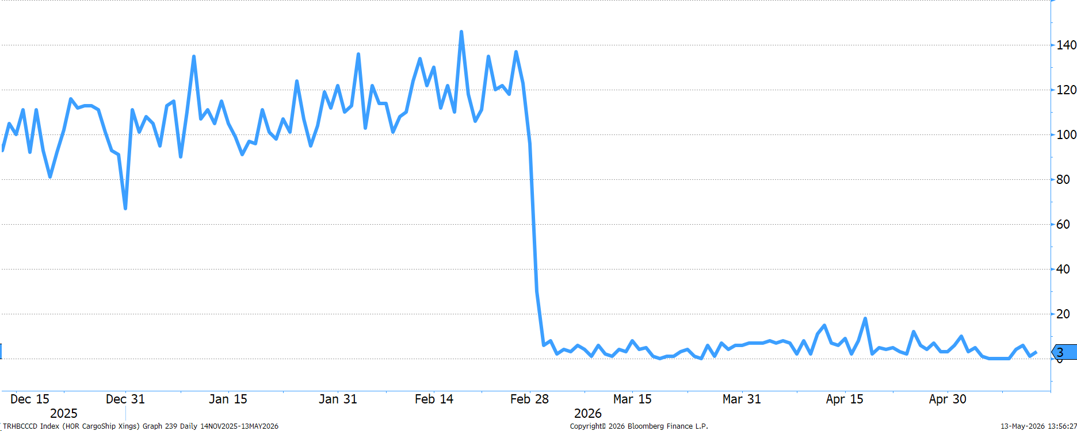
GEOPOLITICKÁ NERVOZITA NA BLÍZKOM VÝCHODE
Znamená zablokovaný Hormuzský prieliv
Od začiatku dvojitej blokády majú problémy aj čínske tankery s iránskou ropou
POČET LODÍ CEZ HORMUZSKÝ PRIELIV
Zdroj: Bloomberg

Slide 5
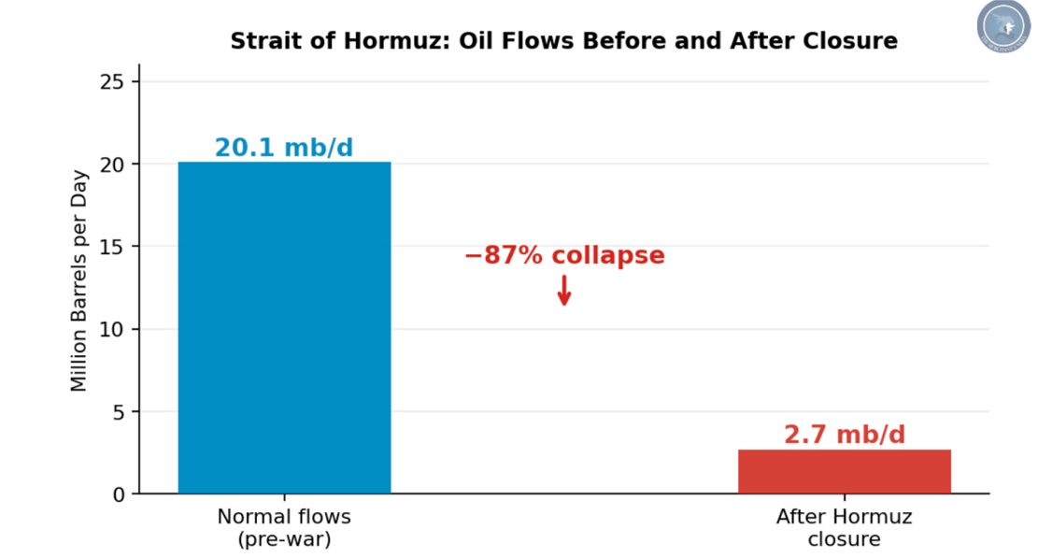
PÁD PREPRAVENÉHO OBJEMU ROPY
Na zhruba 10 percent predvojnovej úrovne

Slide 6
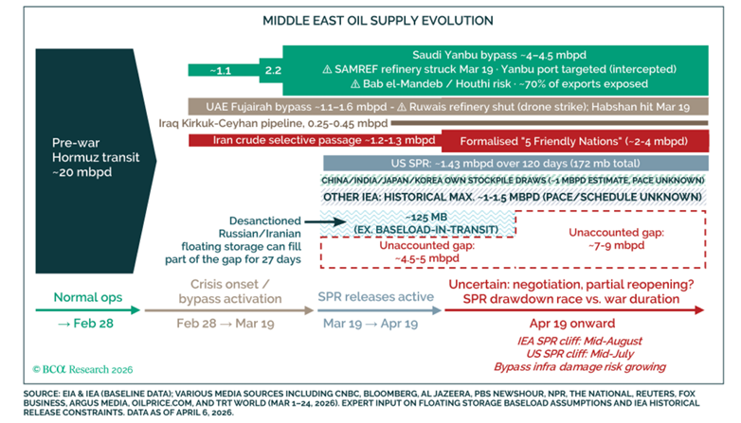
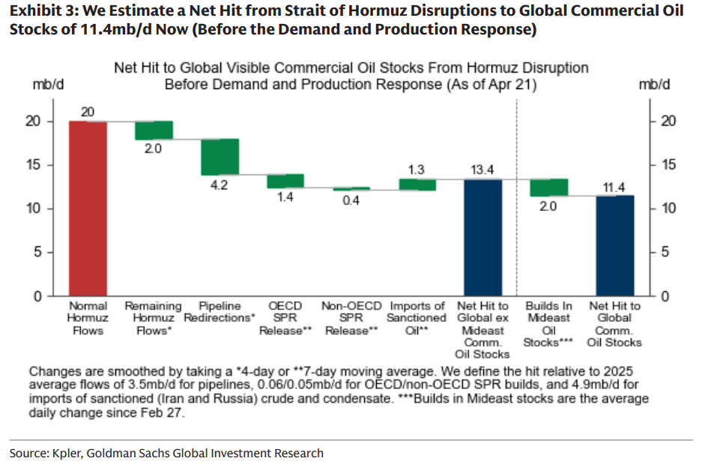
KOMPENZAČNÉ OPATRENIA
Uvoľnenie strategických ropných rezerv EIA/ Číny, Indie
Presmerovanie exportov cez ropovody (Saudská Arábia, SAE, Irak)
Odsakcionovanie ruskej/iránskej seaborne ropy
Individuálne dohody s Iránom (so zaplatením mýta?)

Slide 7
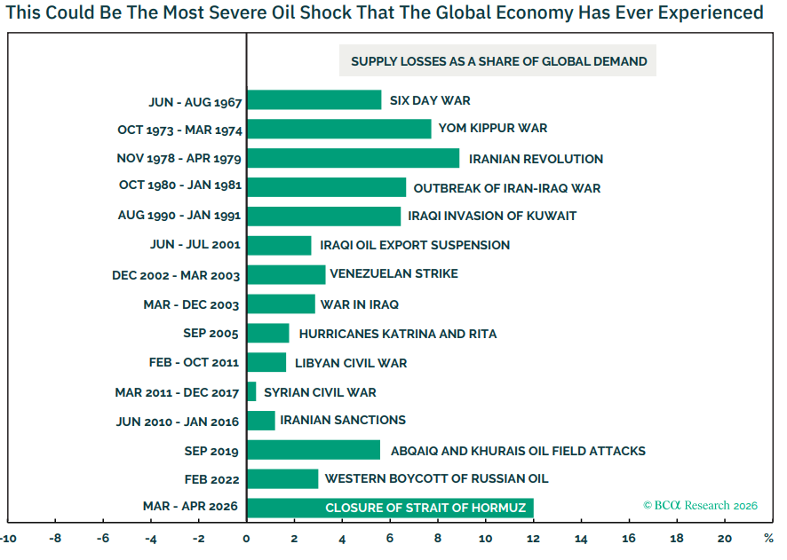
NAJVAČŠÍ ROPNÝ PONUKOVÝ ŠOK V HISTÓRII
8-12 miliónov barelov výpadku napriek kompenzačným opatreniam

Slide 8
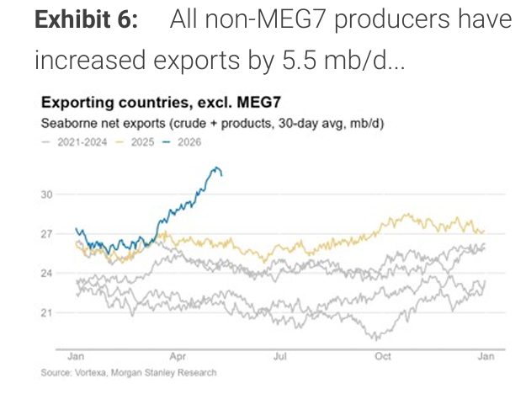
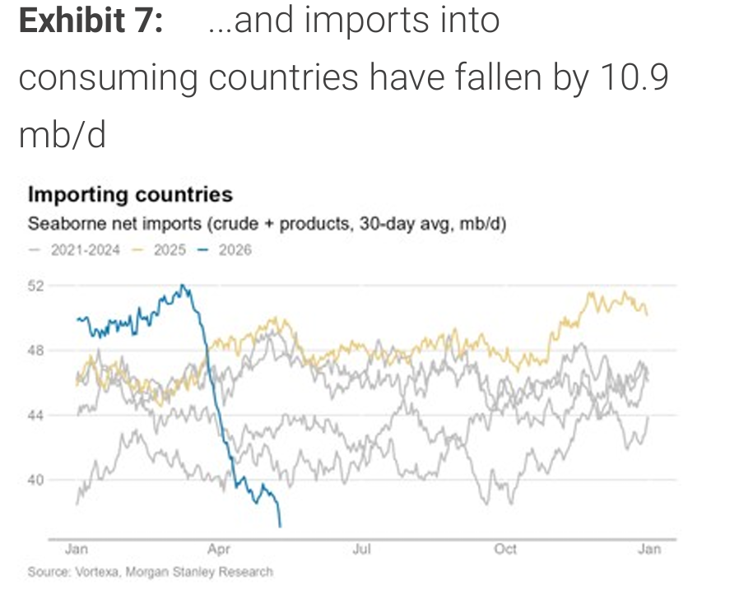
ENERGETICKÝ ŠOK TLMILI USA A ČÍNA
Rast amerických exportov ropy na rekordné úrovne
Kolaps čínskych importov (čerpanie zo zásob a predaje do Európy)

Slide 9
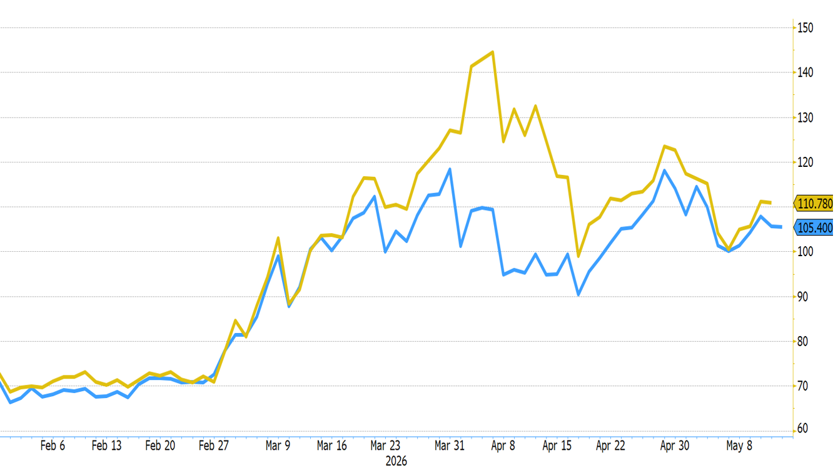
CENA ROPY VYSKOČILA
...ale nie na rekordné úrovne
i keď ropa s fyzickou dodávkou v Európe bola rekordná pri vystresovanom trhu
Dated Brent (fyzická dodávka)
ICE Brent (burzový futures)
Zdroj: Bloomberg, J&T BANKA

Slide 10
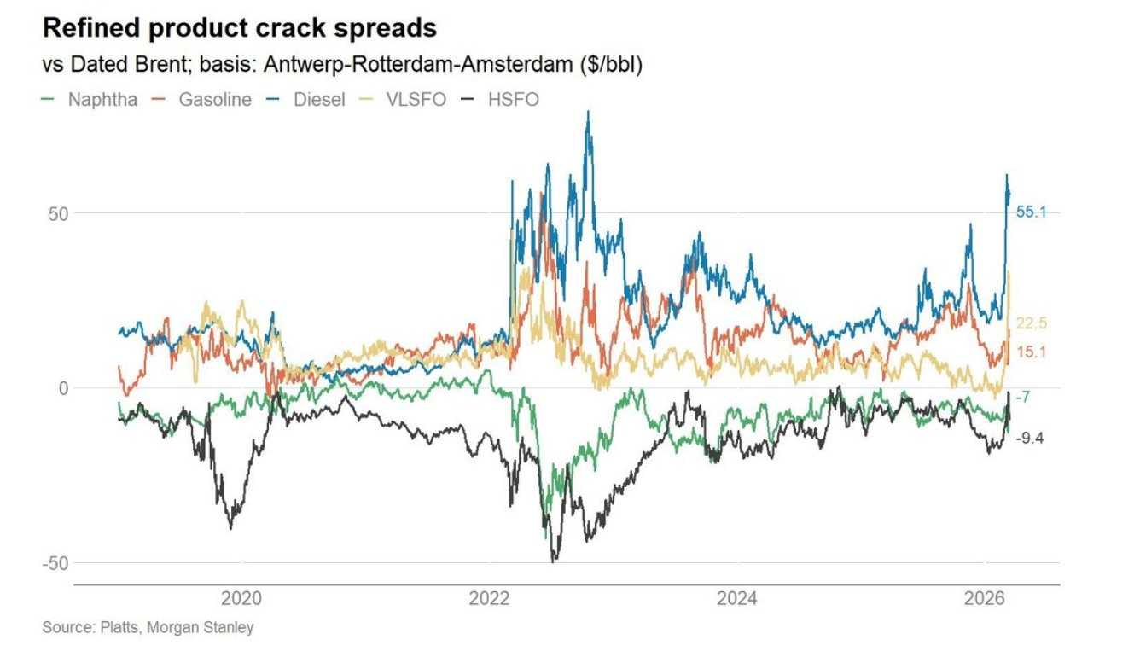
ZVÝŠILI SA RAFINÉRSKE MARŽE (CRACK SPREADY)
Keď ceny spracovaných ropných produktov rastú rýchlejšie ako ceny ropy
Najväčšie napätie bolo pri nafte a leteckom benzíne

Slide 11
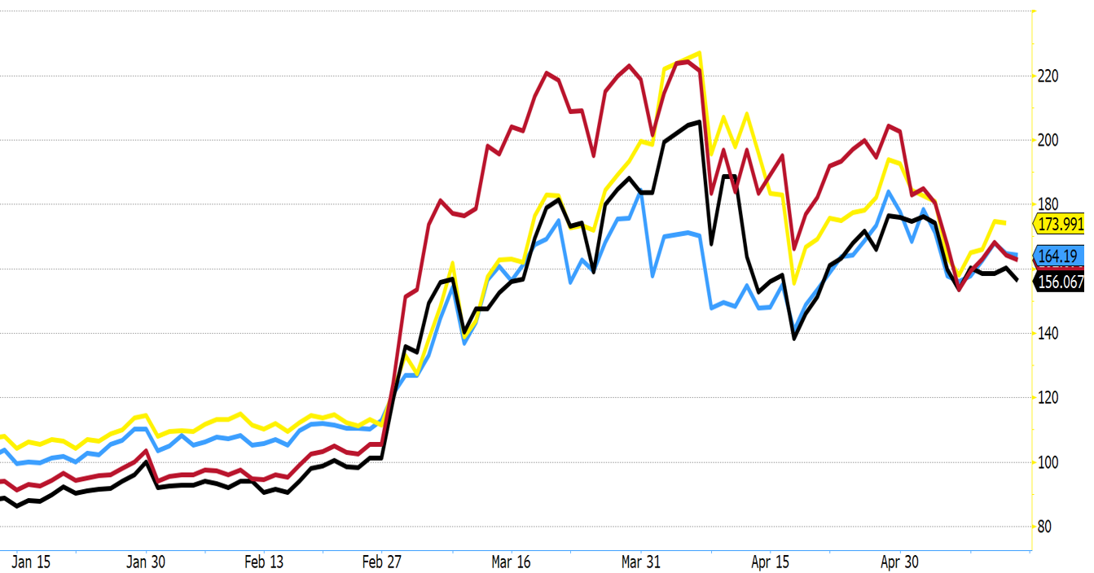
PALIVÁ VERZUS ROPA
Ceny kerozínu v Európe sa od začiatku vojny miestami zdvojnásobili a pohybovali sa v ekvivalente 230 USD. Tretinu kerozínu dováža Európa z Kuvajtu.
Nafta miestami dvojnásobná, väčšinu nafty EÚ dováža z Indie, Nórska a USA.
Dated Brent (fyzická dodávka)
ICE Brent (burzový futures)
Diesel
Letecký benzín
100= 31/12/2025
Zdroj: Bloomberg, J&T BANKA

Slide 12
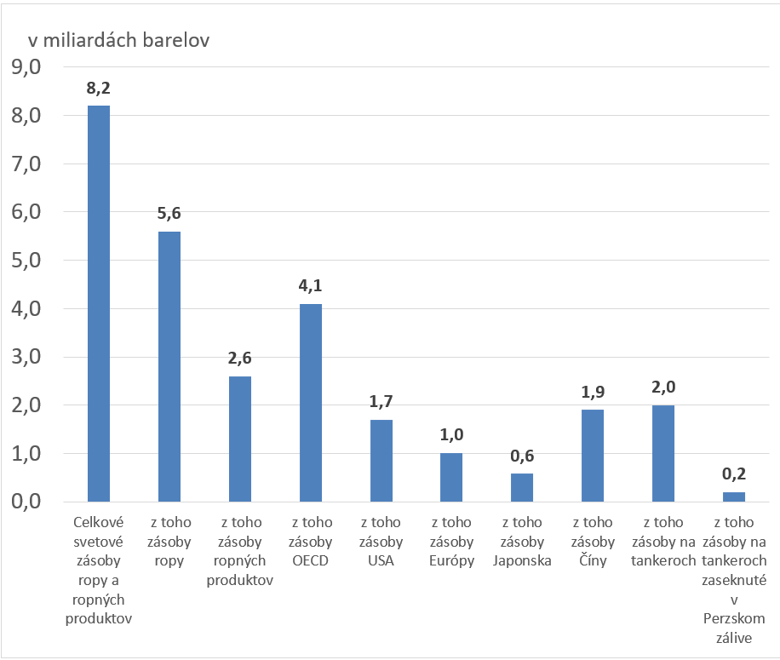
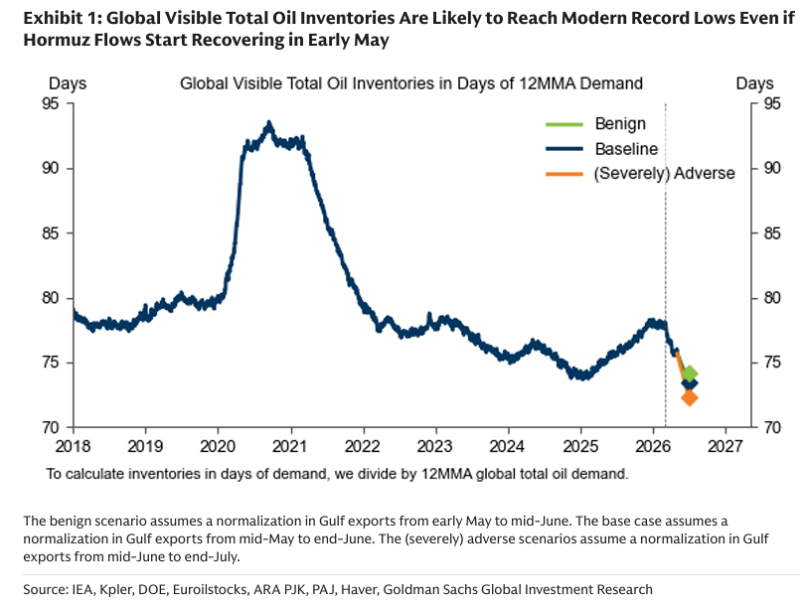
GLOBÁLNE ZÁSOBY ROPY A ROPNÝCH PRODUKTOV
Matematicky by vykryli výpadky z Perzského zálivu na asi 700-800 dní.
Nerovnomerné rozloženie, obmedzená rýchlosť čerpania & nie je ropa ako ropa.
Zdroj: Gavekal, J&T BANKA

Slide 13
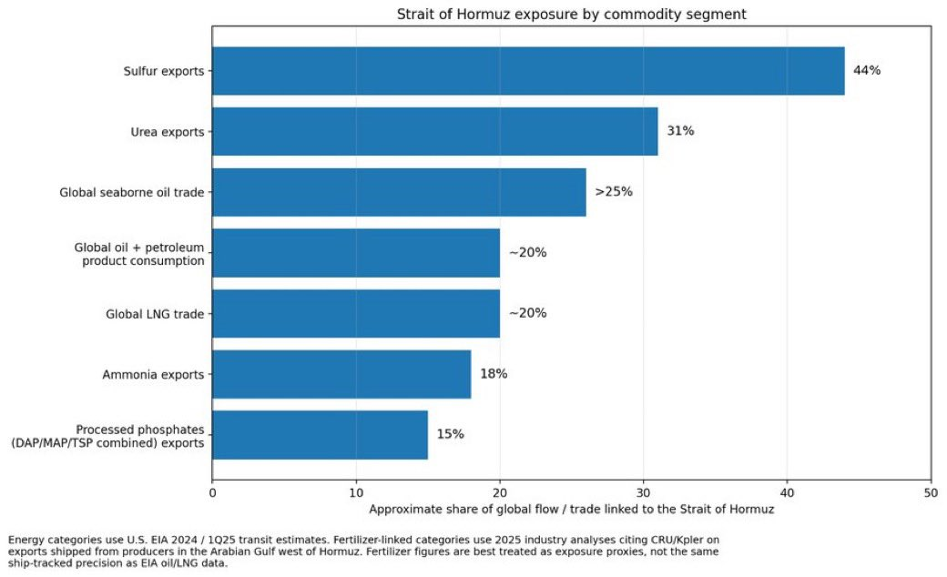
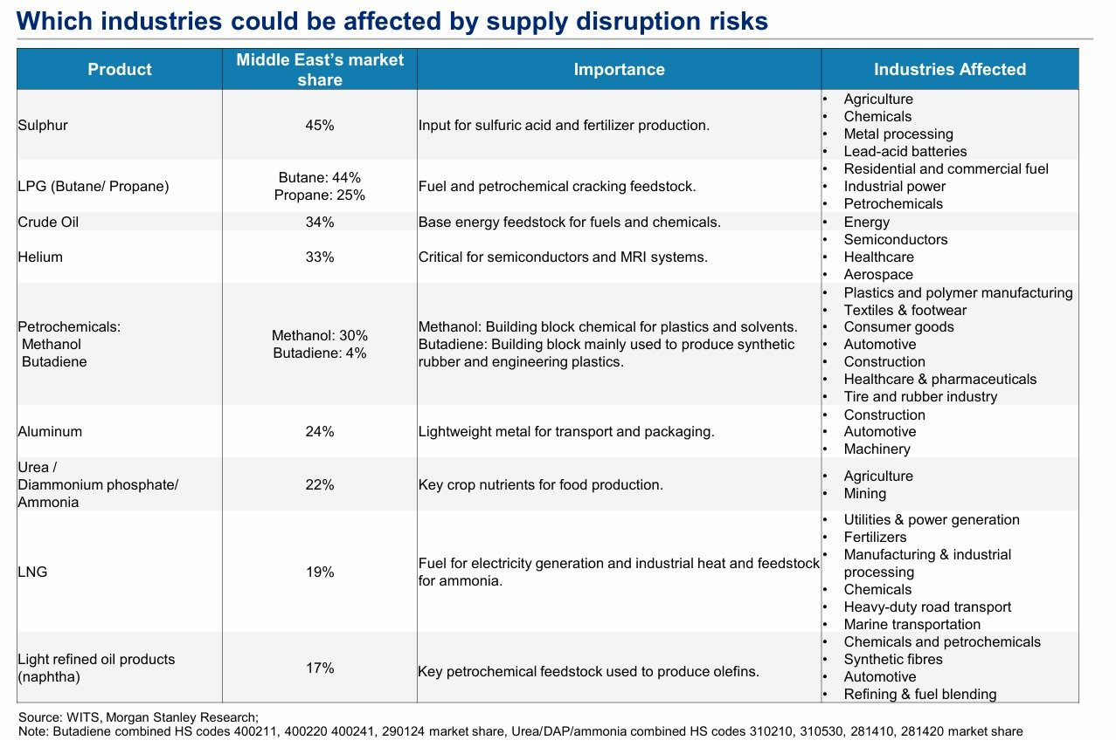
GLOBÁLNA EXPOZÍCA VOČI HORMÚZSKEJ ÚŽINE
Nie len ropa a plyn, ale aj hnojivá a síra
Zasiahnutých bude veľa sektor vrátane výroby čipov

Slide 14
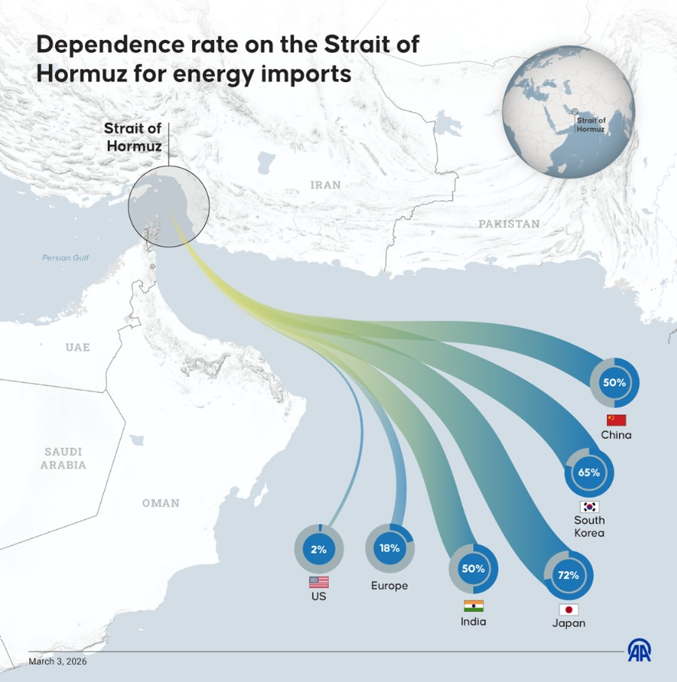
EXPOZÍCIA VOČI HORMÚZSKEJ ÚŽINE PODĽA VÝZNAMÝCH EKONOMÍK
Japonsko, Južná Kórea, India a (pripravená) Čína

Slide 15
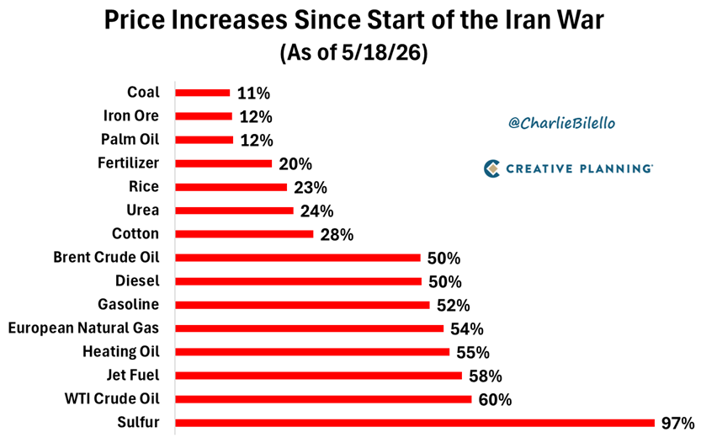
PONUKOVÝ ŠOK NASTÁVA AJ PRI INÝCH KOMODITÁCH
Vrátane hnojív, čo môže znamenať menej hnojenia, nižšiu úrodu a vyššie ceny potravín
Zdroj: OECD

Slide 16
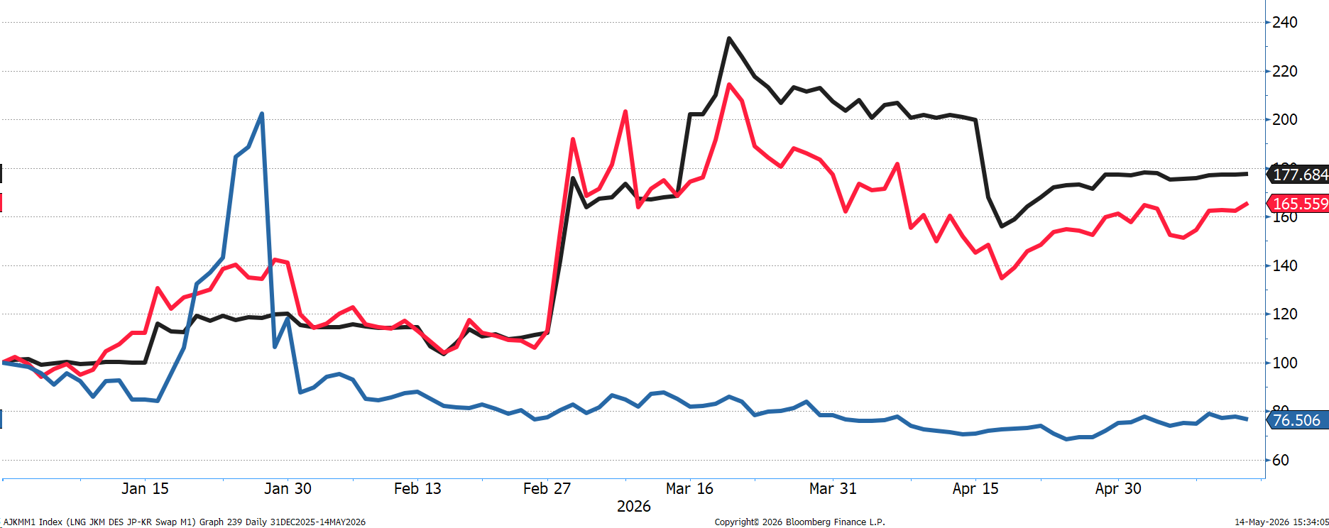
ODRAZ CIEN SA TÝKAL AJ PLYNU
V Európe a Ázii, ale nie amerického
100= 31/12/2025
JKM plyn (Ázia)
TTF plyn (Európa)
Henry hub plyn (USA)

Slide 17
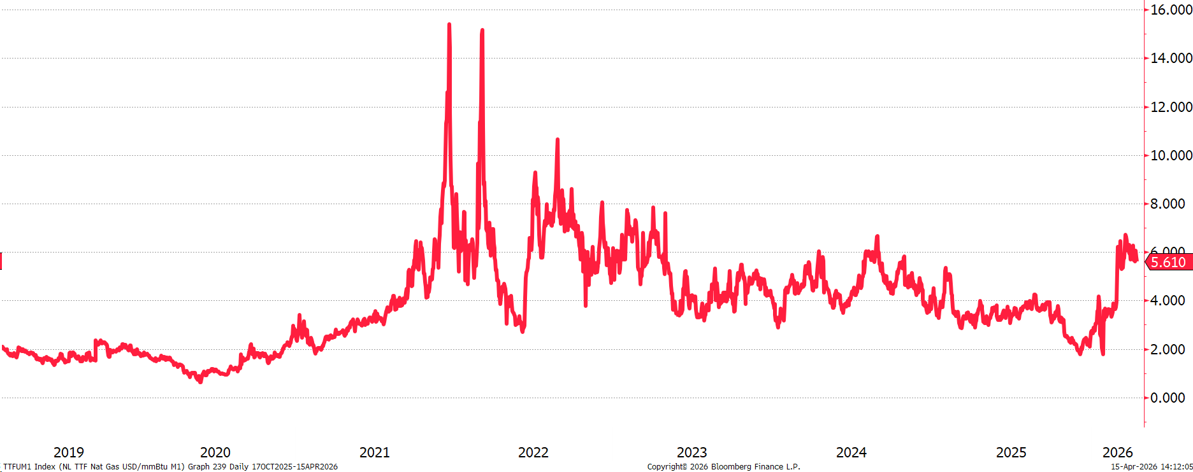
EURÓPSKY PROBLÉM S PLYNOM
Niekoľkonásobne vyššie ceny ako v USA, čo vedie spolu s preregulovanosťou, byrokraciou a vysokými daňami k deindustrializácii
TTF/HENRY HUB RATIO
Zdroj: Bloomberg

Slide 18
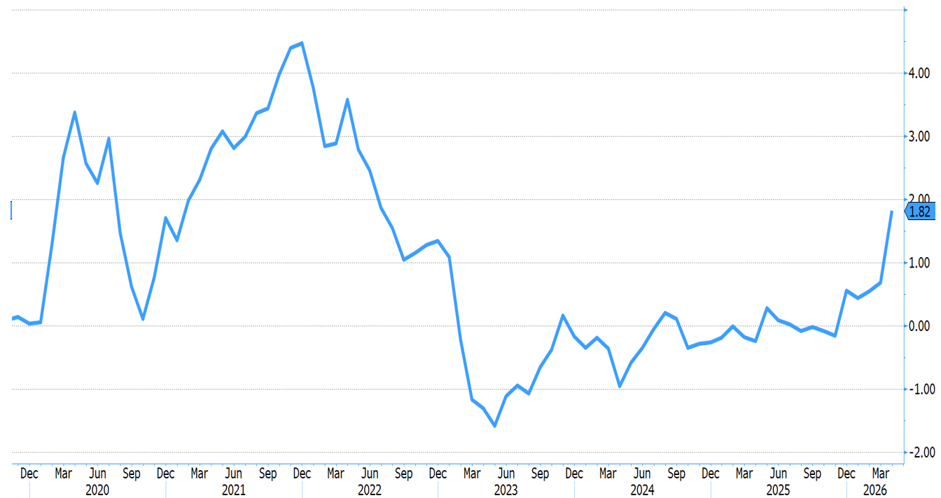
DODÁVATEĽSKÉ REŤAZCE DOSTÁVAJÚ ZABRAŤ
Najhoršia logistika za viac ako štyri roky pre vojnu na Blízkom východe
NY FED SUPPLY CHAIN PRESSURE INDEX
Zdroj: Bloomberg, J&T BANKA

Slide 19
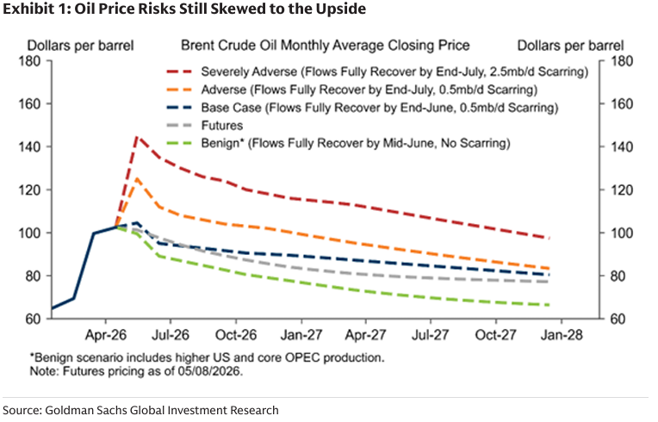
CENY ROPY (A ĎALŠÍCH ENERGIÍ) BUDÚ KLESAŤ POMALY
A ostanú vyvýšené, aj kebyže je Hormuzský prieliv odblokovaný hneď dnes
Oprava poškodenej energetickej infraštruktúry a normalizácia logisticky nejaký čas potrvajú

Slide 20
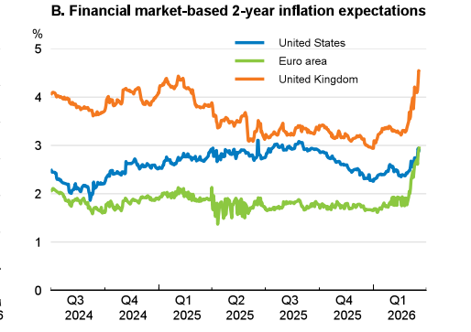
TRHOVÉ OČAKÁVANIA INFLÁCIE RASTÚ
Rerating inflačných očakávaní (na základe inflačných swapov)
Zdroj: OECD

Slide 21
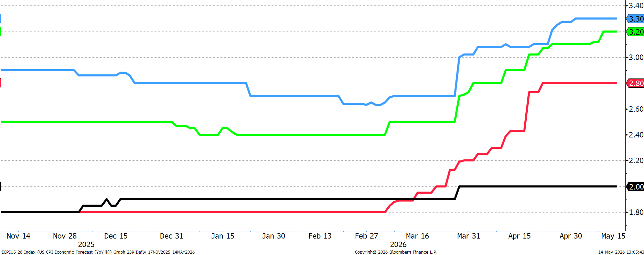
VOJNA OKOLO IRÁNU MENÍ INFLAČNÉ OČAKÁVANIA
Odraz odhadov pre komoditný ponukový šok
KONSENZUS CPI PODĽA BLOOMBERGU 2026
USA
Spojené kráľovstvo
eurozóna
Zdroj: Bloomberg, J&T BANKA
Japonsko

Slide 22
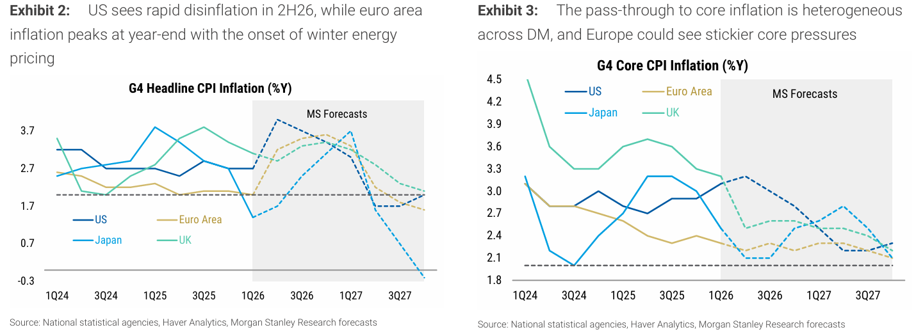
INFLAČNÝ ODRAZ BY VŠAK NEMUSEL MAŤ DLHÉ TRVANIE
Svetová ekonomika sa nachádza len za začiatku komoditného šoku
Predpokladáme čiastočné preliatie vyšších energií aj do potravín, tovarov a služieb

Slide 23
ŽIADNE DODATOČNÉ UVOĽNOVANIE MENOVEJ POLITIKY
V dôsledku iránskej krízy bude v USA odložené (ak vôbec) až na rok 2027
V v eurozóne existuje riziko „hikov“ ešte v tomto roku pri jastrabom slovníku
Zdroj: J&T BANKA

Slide 24
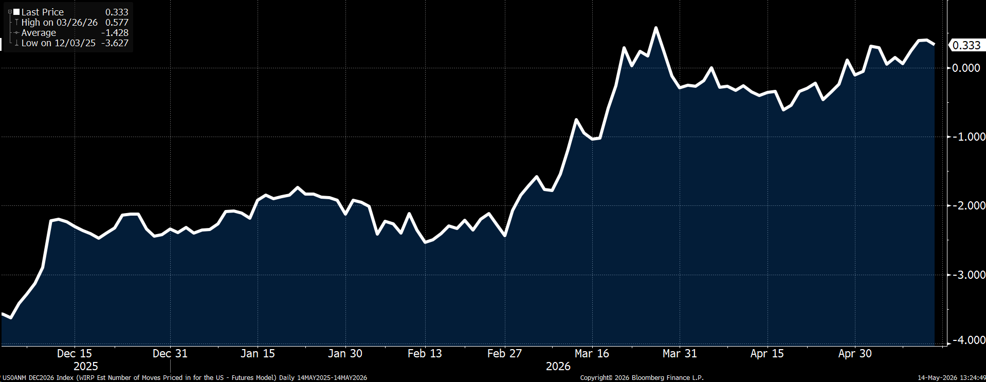
TRH PRECENIL SMEROVANIE FEDU
Z 2 až 3 „cutov“ po 25 bázických bodov sa preklopil na „hike“ do konca roka
Zdroj: Bloomberg
Zdroj: Bloomberg

Slide 25
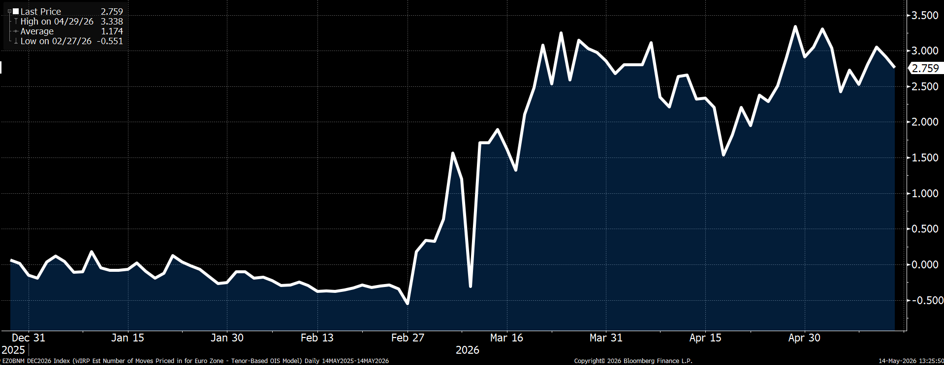
TRH PRECENIL AJ SMEROVANIE ECB
Z 50/50 šance na fine tuning „cut“ k 2-3 hikom pri (nepoučiteľnom) jastrabom slovníku jej predstaviteľov do konca roka
Zdroj: Bloomberg

Slide 26
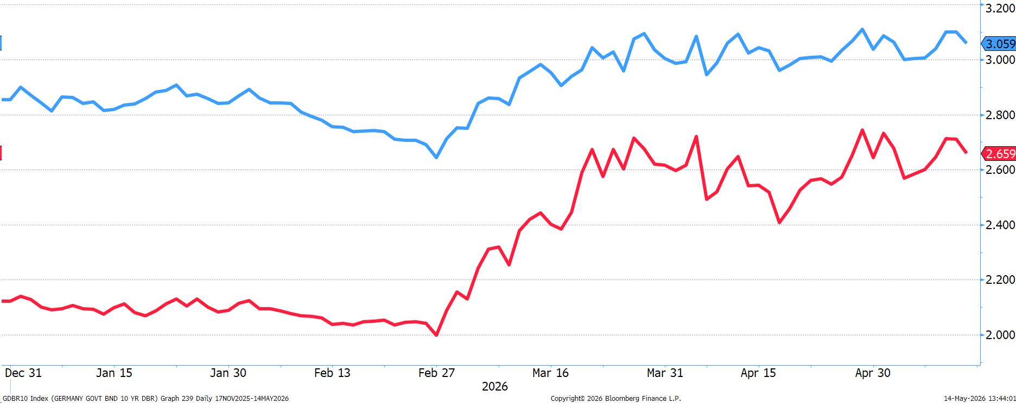
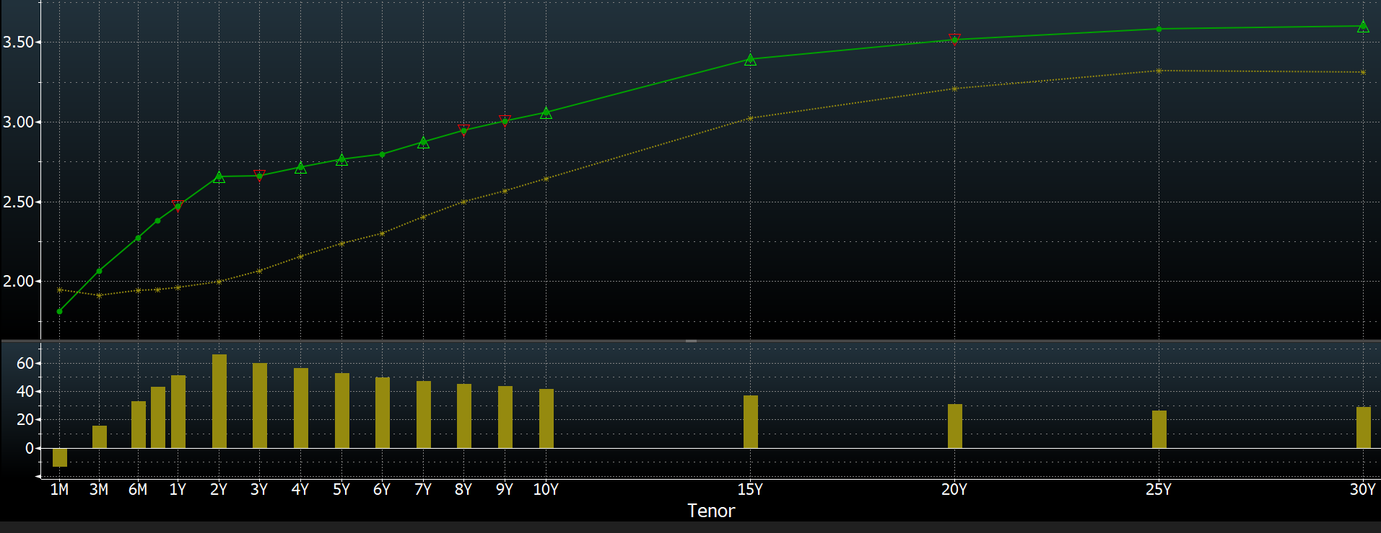
VÝNOSOVÉ KRIVKY SA POSÚVAJÚ NAHOR
Krátke konce očakávajú viac prísnejšiu/menej uvoľnenú menovú politiku
Dlhé konce rastú pre obavy z dlhodobých vyšších inflačných tlakov pri vysokých verejných dlhoch, obavách z pomalšieho rastu a rastu zbrojenia
POSUN GER VÝNOSOVEJ KRIVKY OD ZAČIATKU KONFLIKTU
10- ročný nemecký výnos
2- ročný nemecký výnos
Zdroj: Bloomberg

Slide 27
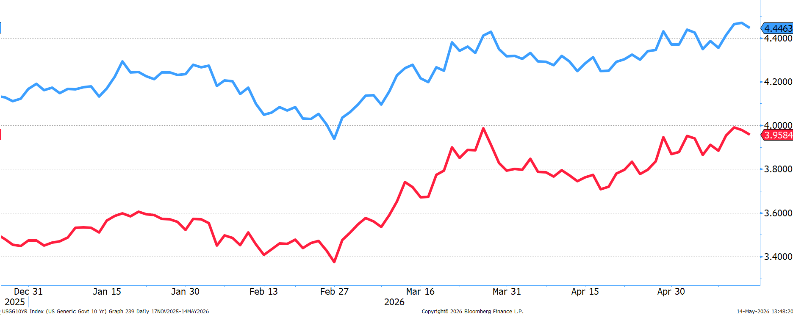
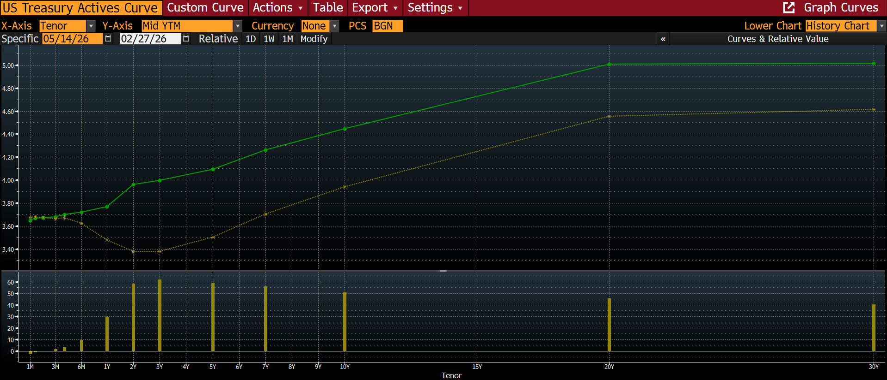
VÝNOSOVÉ KRIVKY SA POSÚVAJÚ NAHOR (2)
Krátke konce očakávajú viac prísnejšiu/menej uvoľnenú menovú politiku
Dlhé konce rastú pre obavy z dlhodobých vyšších inflačných tlakov pri vysokých verejných dlhoch, rastu zbrojenia, deglobalizácia a geopolitickej fragmentácie
POSUN USD VÝNOSOVEJ KRIVKY OD ZAČIATKU KONFLIKTU
10- ročný americký výnos
2- ročný americký výnos
Zdroj: Bloomberg

Slide 28
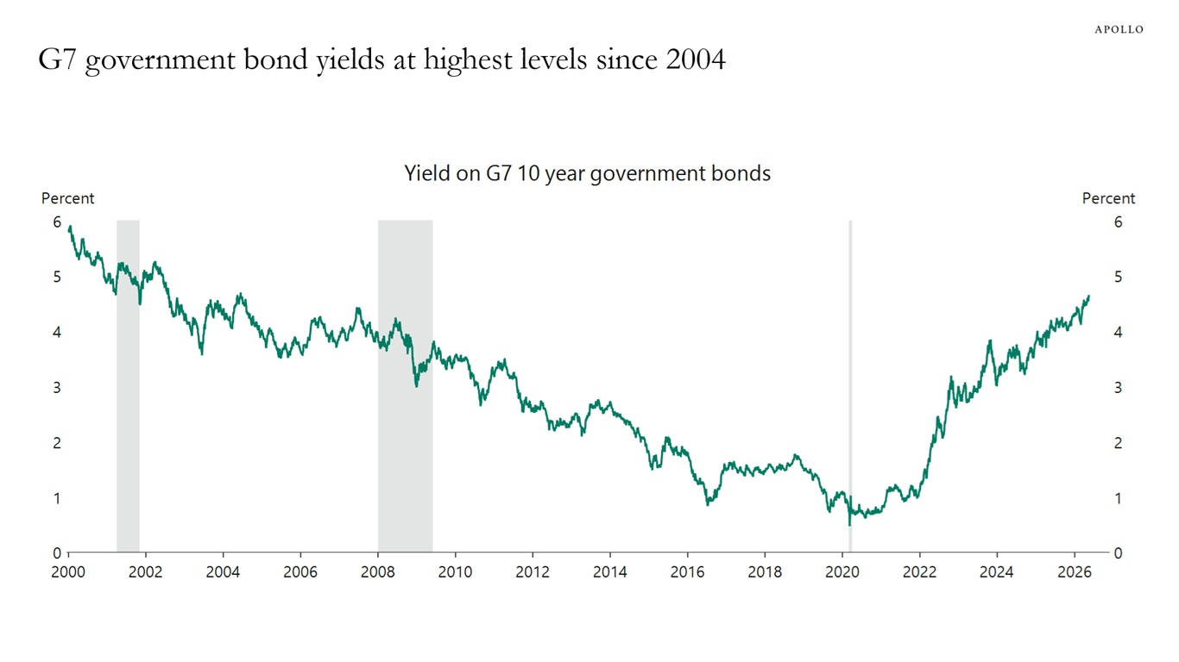
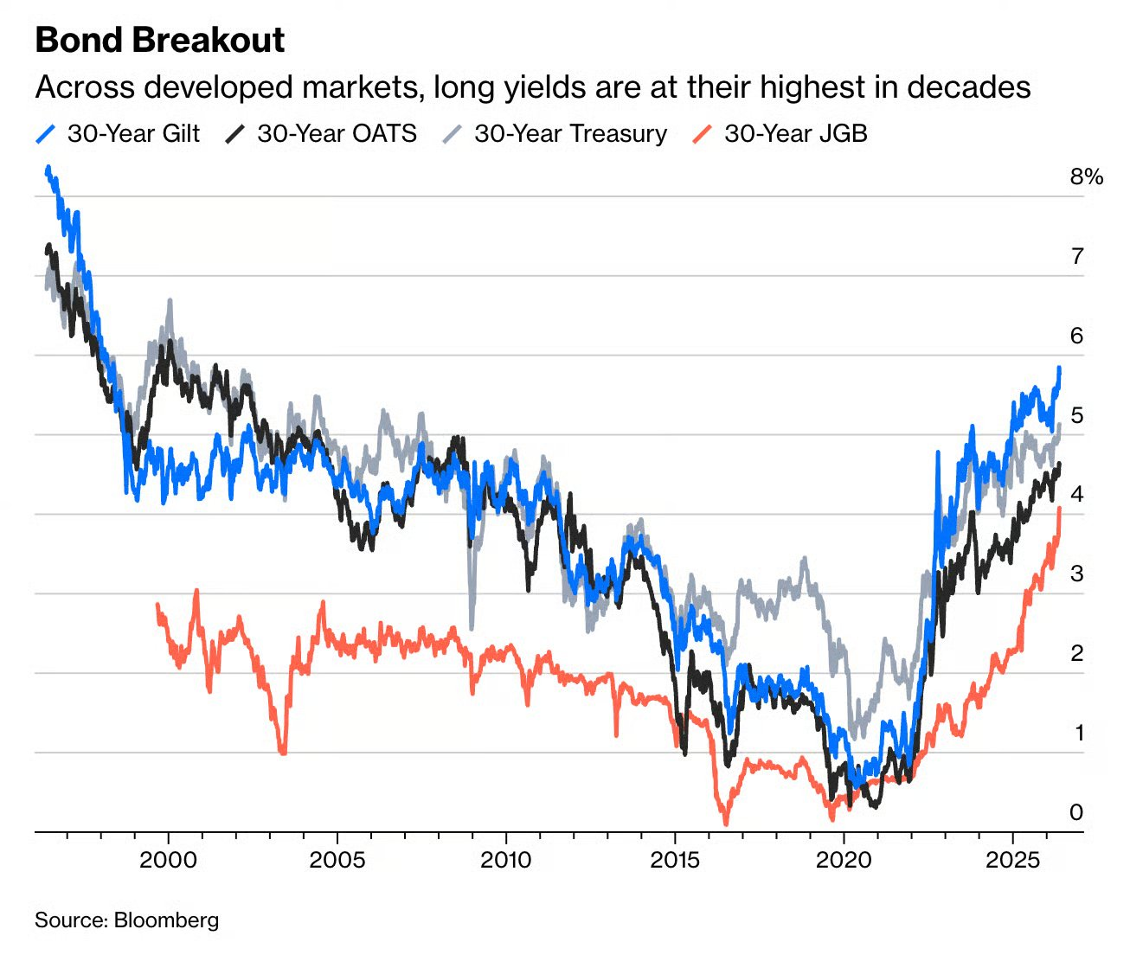
AGREGÁTNE SÚ DLHÉ VÝNOSY G7 NAJVYŠŠIE OD ROKU 2004
30- ročný japonský výnos na historickom maxime (nad 4,0 percenta)
Vyššia časová a inflačné prémia aj pre deglobalizáciu a geopolitickú fragmentáciu

Slide 29
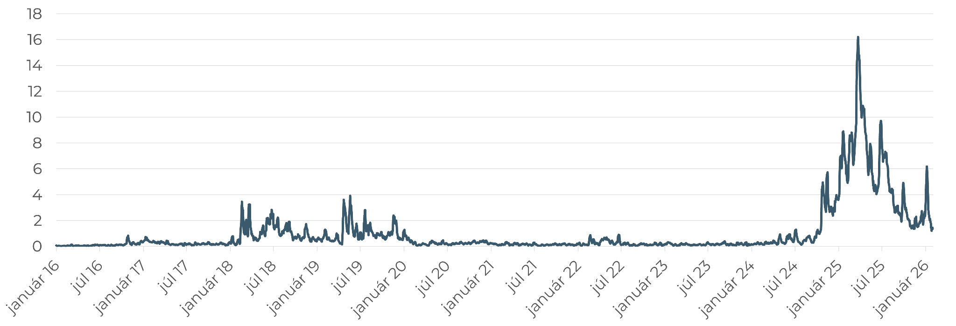
NEISTOTA V MEDZINÁRODNOM OBCHODE USTUPUJE
Napriek tomu, že colné bariéry v ňom rastú
INDEX NEISTOTY GLOBÁLNEJ OBCHODNEJ POLITIKY
Zdroj: J&T BANKA, Bloomberg

Slide 30
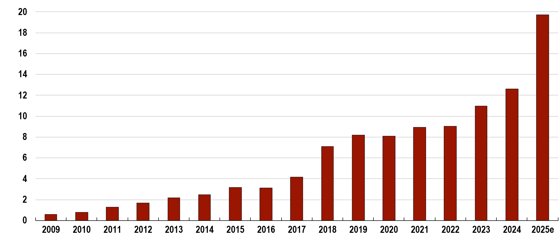
RASTÚCE BARIÉRY ZAHRANIČNÉHO OBCHODU
Týkajú sa takmer pätiny globálnych exportov
Zdroj: OECD

Slide 31
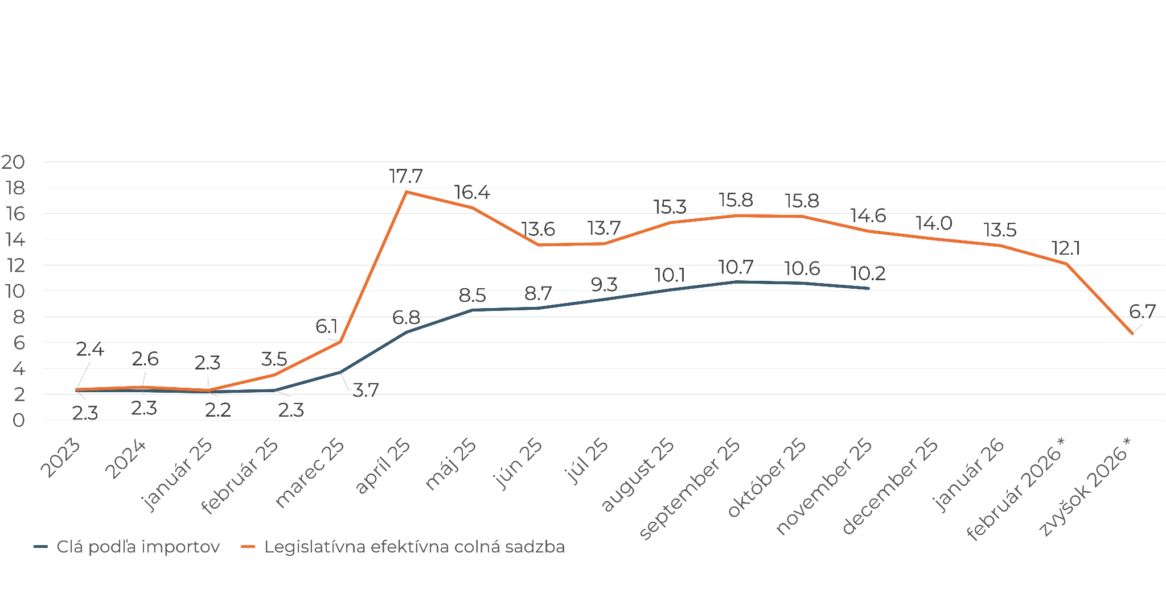
PLNÝ EFEKT AMERICKÝCH CIEL SA EŠTE NEPREJAVIL
Obchodné dohody však postupne znižujú efektívnu colnú sadzbu.
Rozhodnutie Najvyššieho súdu USA a nový colný chaos?
AMERICKÉ DOVOZNÉ CLÁ
*15 % plošné clo
** po 150-dňovej expirácii
Zdroj: BudgetLab, ING, Tax Foundation, OECD

Slide 32
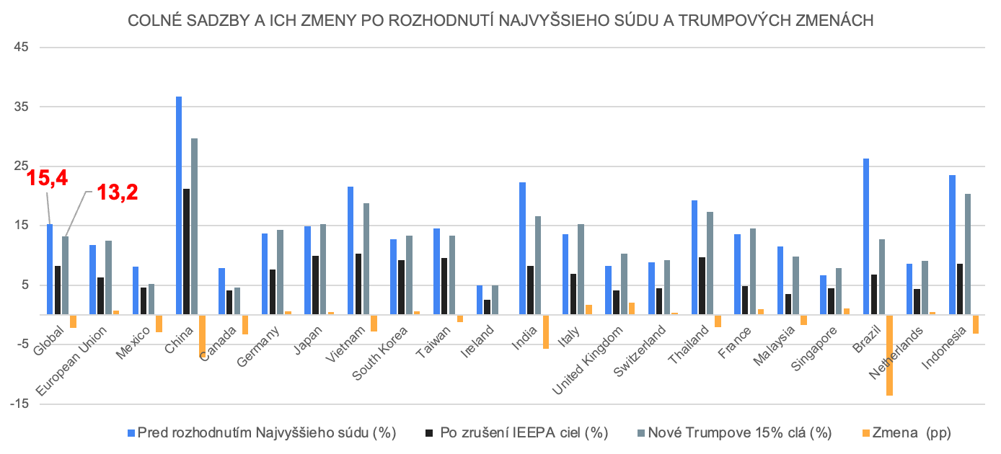
AMERICKÉ CLÁ PODĽA KRAJÍN
Čína má nízku expozíciu voči USA, EÚ to však bude bolieť
Zdroj: Global Trade Alert

Slide 33
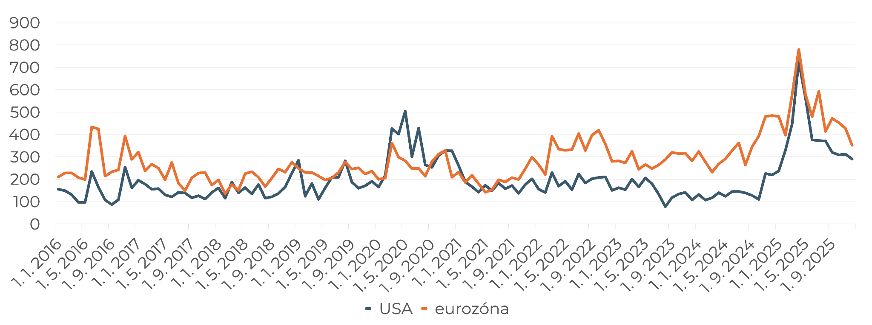
HOSPODÁRSKA POLITIKA JE VIAC PREDVÍDATEĽNÁ
Otázniky okolo krokov tvorcov politiky ustupujú, no ostávajú stále zvýšené
INDEX NEISTOTY HOSPODÁRSKEJ POLITIKY
Zdroj: J&T BANKA, Bloomberg, Baker Bloom & Davis

Slide 34
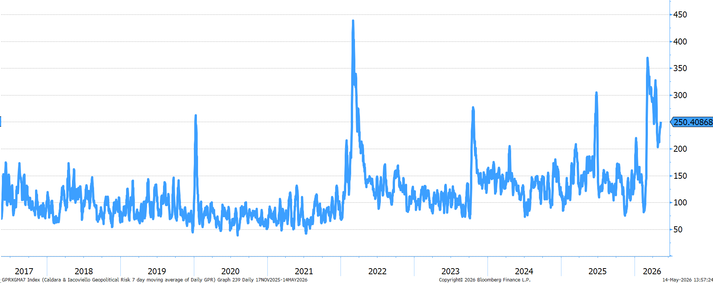
GEOPOLITICKÉ RIZIKÁ ZVÝŠENÉ
Svet sa nachádza uprostred formovania novej geopolitickej architektúry
Iránsku krízu však začína už trh vstrebávať a prispôsobovať sa
INDEX GEOPOLITICKÉHO RIZIKA
100 = priemer 1985 - 2019
Zdroj: www.matteoiacoviello.com

Slide 35
PREDSTIHOVÉ UKAZOVATELE NAZNAČUJÚ ZVOLNENIE
Zrýchlenie ekonomického rastu a reflačný scenár po „dni oslobodenia“
Vojna na Blízkom východe podkopáva sentiment pre komoditný šok a neistotu
EKONOMICKÝ SENTIMENT (PMI COMPOSITE)
vojna v Iráne
deň oslobodenia
Zdroj: Bloomberg, J&T BANKA

Slide 36
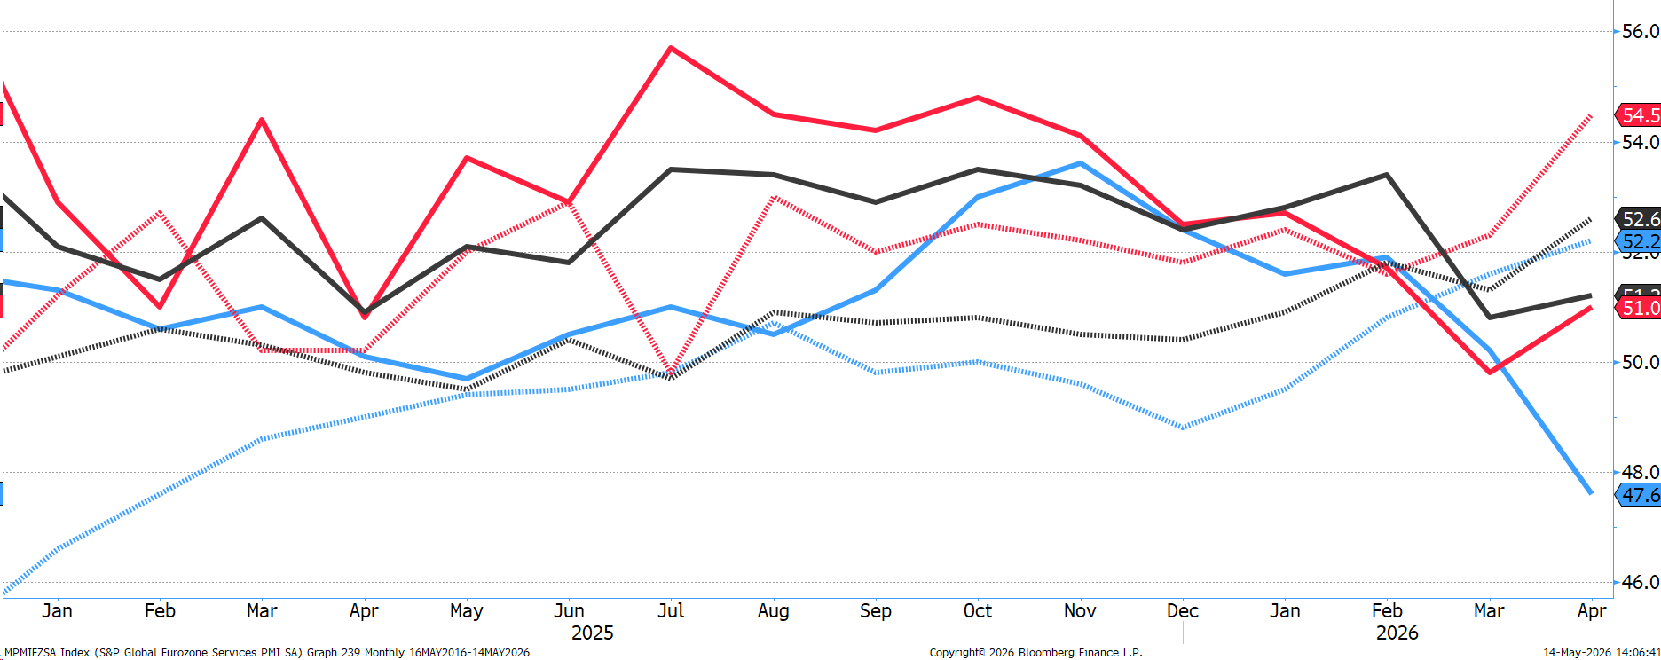
VEĽKÝ ODRAZ SPRACOVATEĽSKÉHO SEKTORA
Výrobný sektor v silnej expanzii pre predzásobenie sa
Napätie na Blízkom východe podkopáva nateraz sentiment v službách
PMI VÝROBY (bodkované) A SLUŽIEB
USA výroba
svet výroba
Eurozóna výroba
USA služby
svet služby
Eurozóna služby
Zdroj: J&T BANKA, Bloomberg

Slide 37
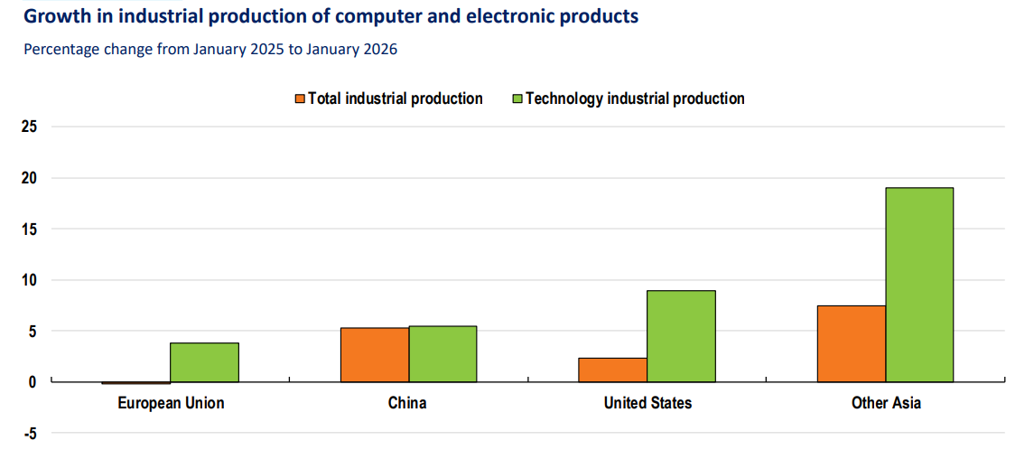
TECHNOLOGICKÝ ROZMACH VLÁDNE PRIEMYSLU
Efekt boomu umelej inteligencie, najmä v USA budovanie AI infraštruktúry
Zdroj: OECD

Slide 38
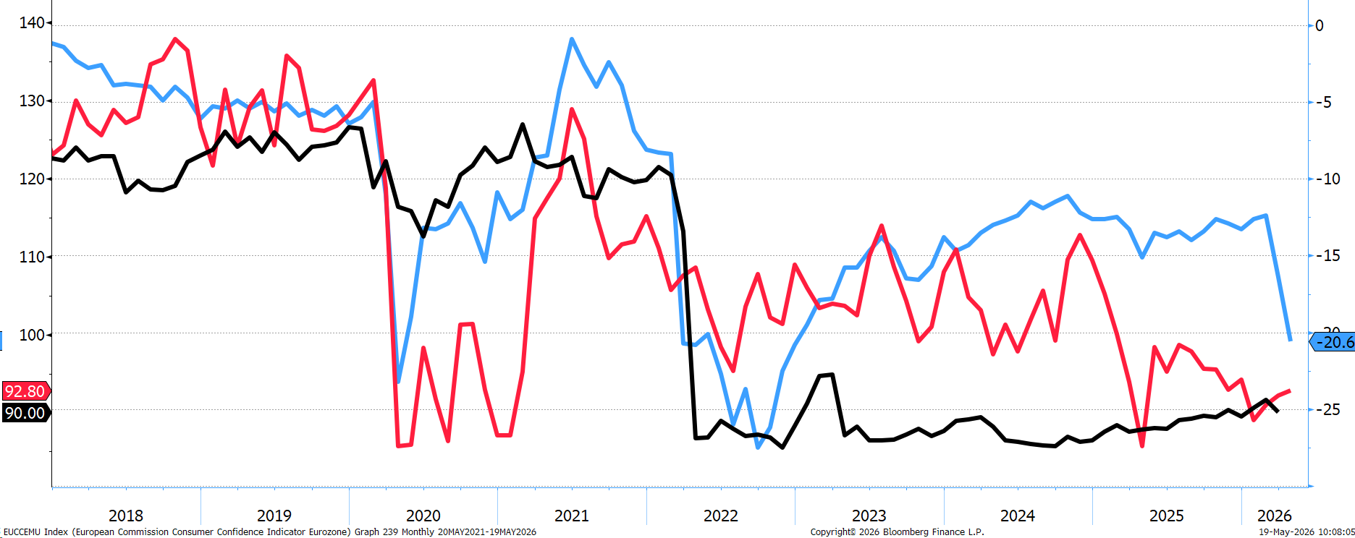
SPOTREBITELIA SÚ REZERVOVANÍ
Prvé signály zlepšovania sentimentu pri ústupe obchodnej neistoty, no Irán vytvára otázniky
SPOTREBITEĽSKÁ DÔVERA ZAOSTÁVA ZA PREDKOVIDOVÝMI ÚROVŇAMI
Zdroj: Bloomberg, J&T BANKA
Eurozóna (pravá os)
USA
Čína

Slide 39
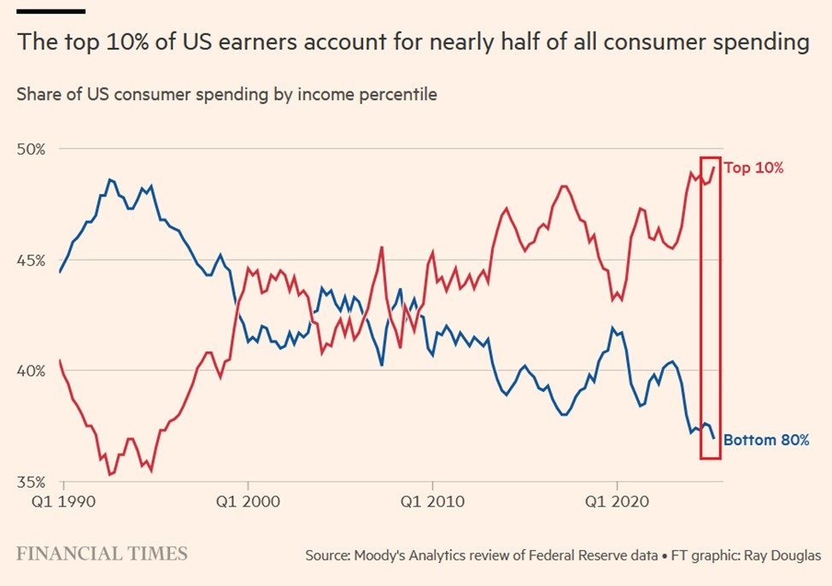
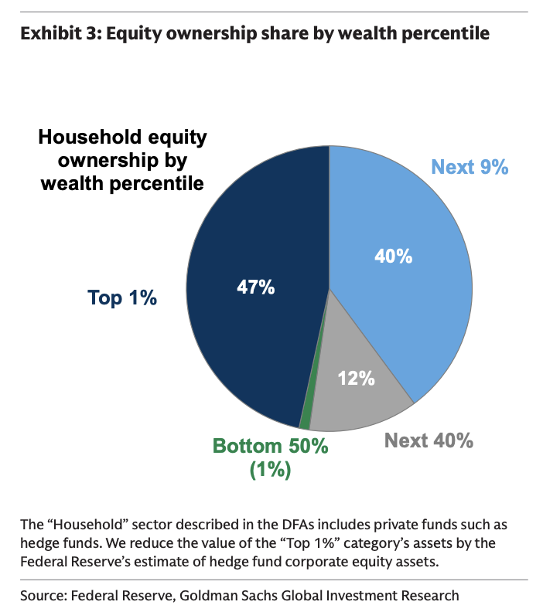
AMERICKÝ SPOTREBITEĽ JE SILNÝ
Rekordné ceny nehnuteľností, rekordné ceny akcií, rekordné bohatstvo
K-tvar : 10 percent domácností drží väčšinu spotreby

Slide 40
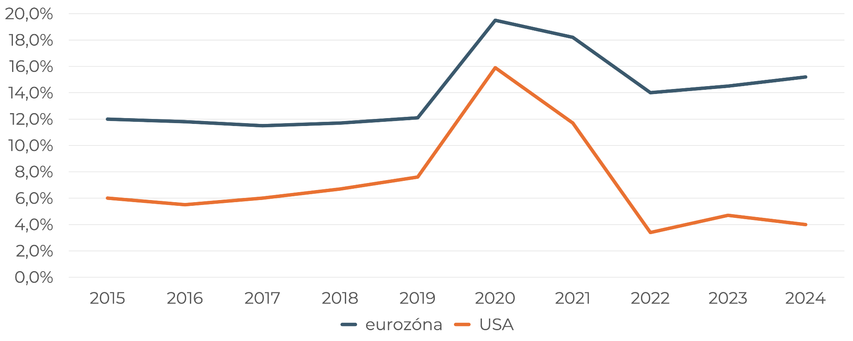
EURÓPSKY SPOTREBITEĽ MÁ VEĽA ÚSPOR
Pri znižovaní úrokových sadzieb a po poklese neistoty ich bude míňať
MIERA ÚSPOR DOMÁCNOSTÍ
Zdroj: OECD

Slide 41
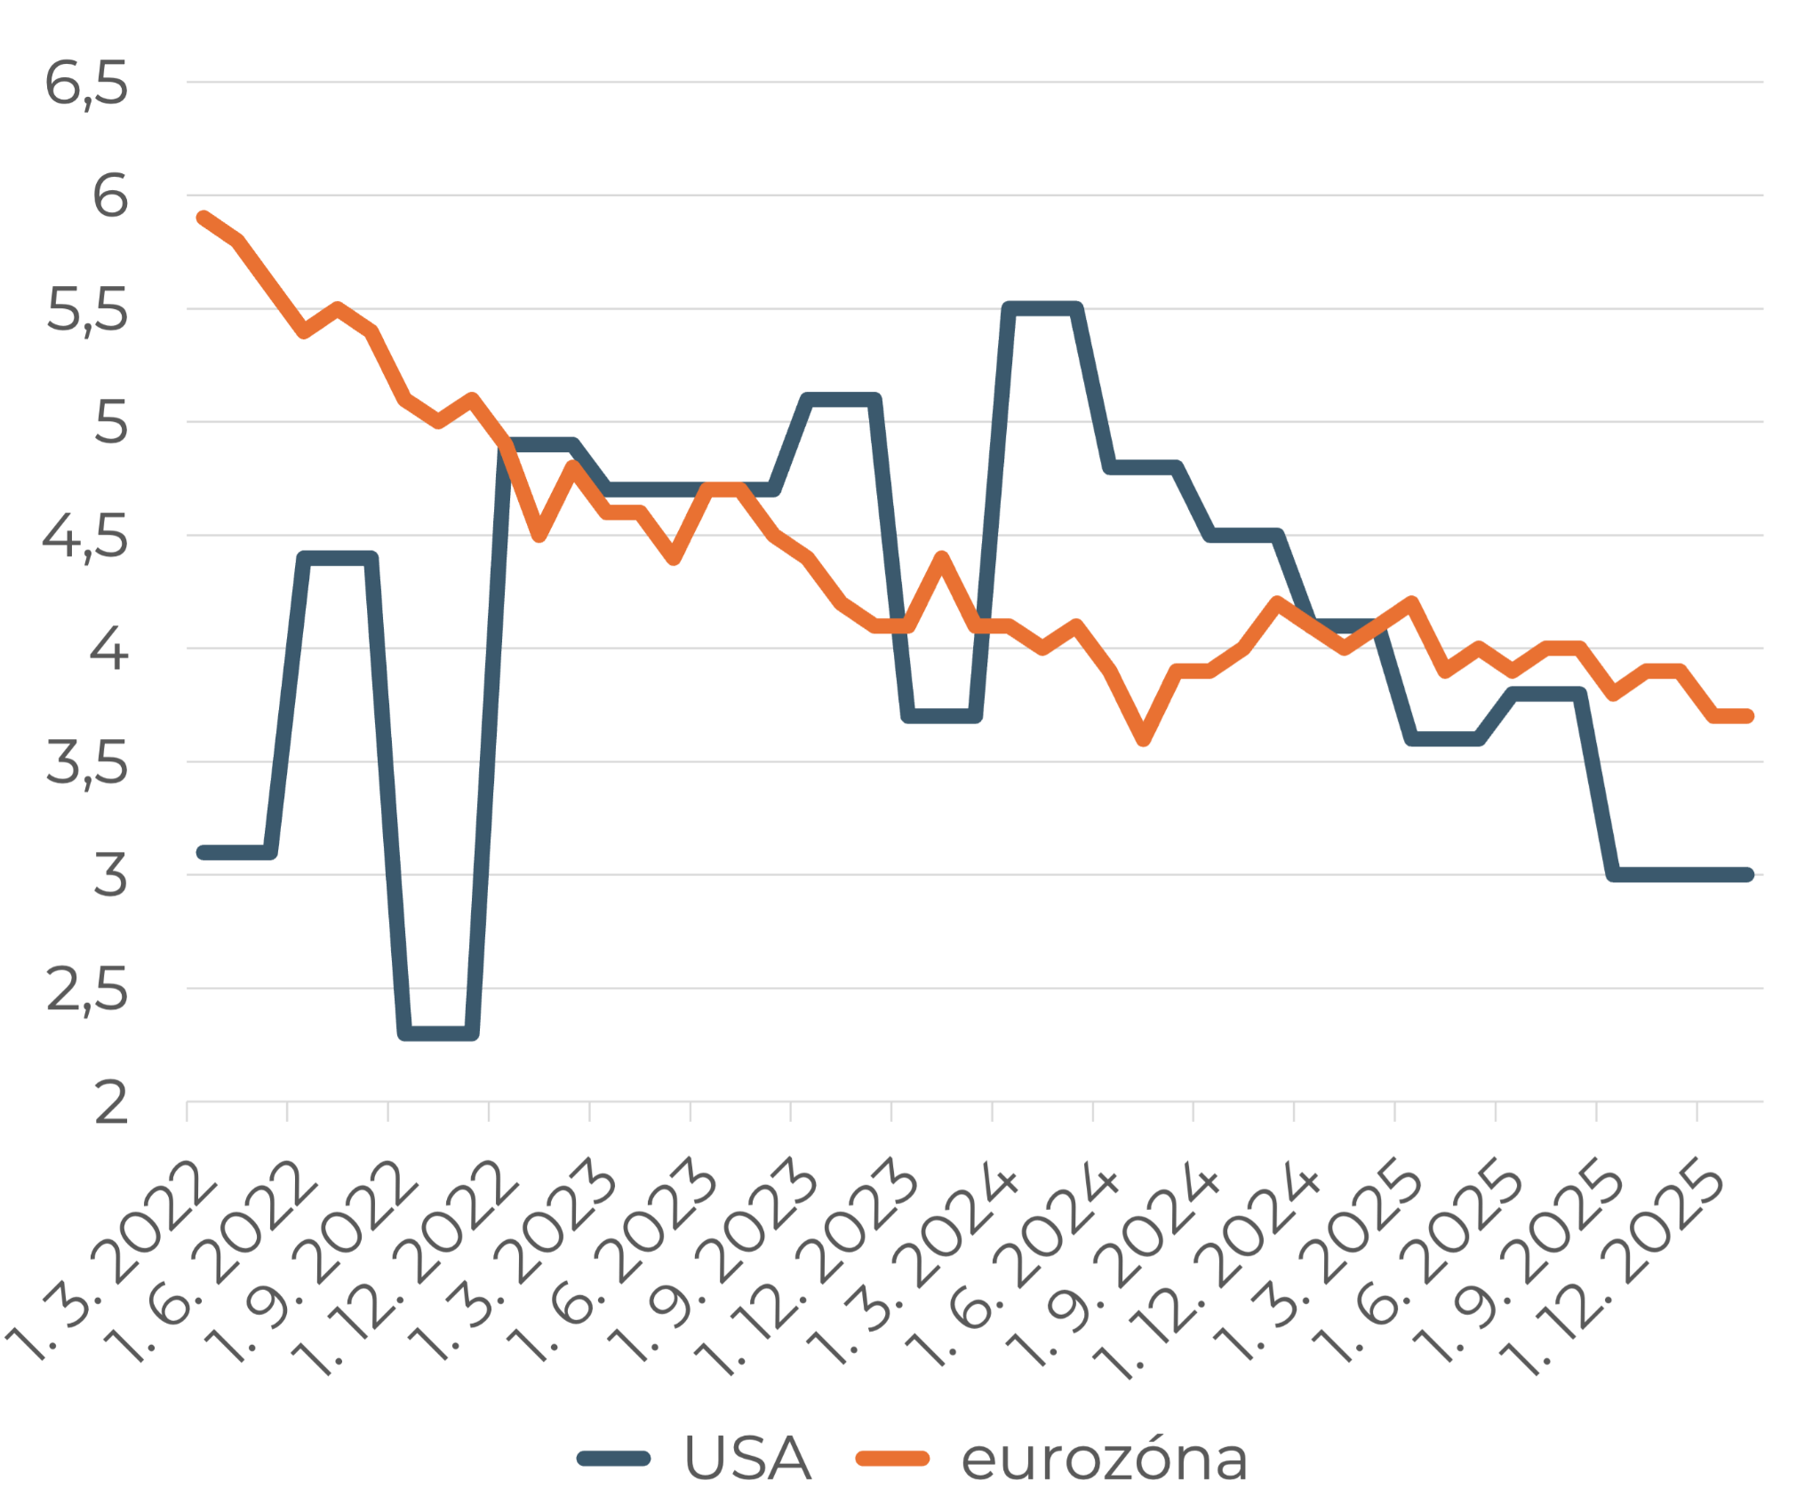
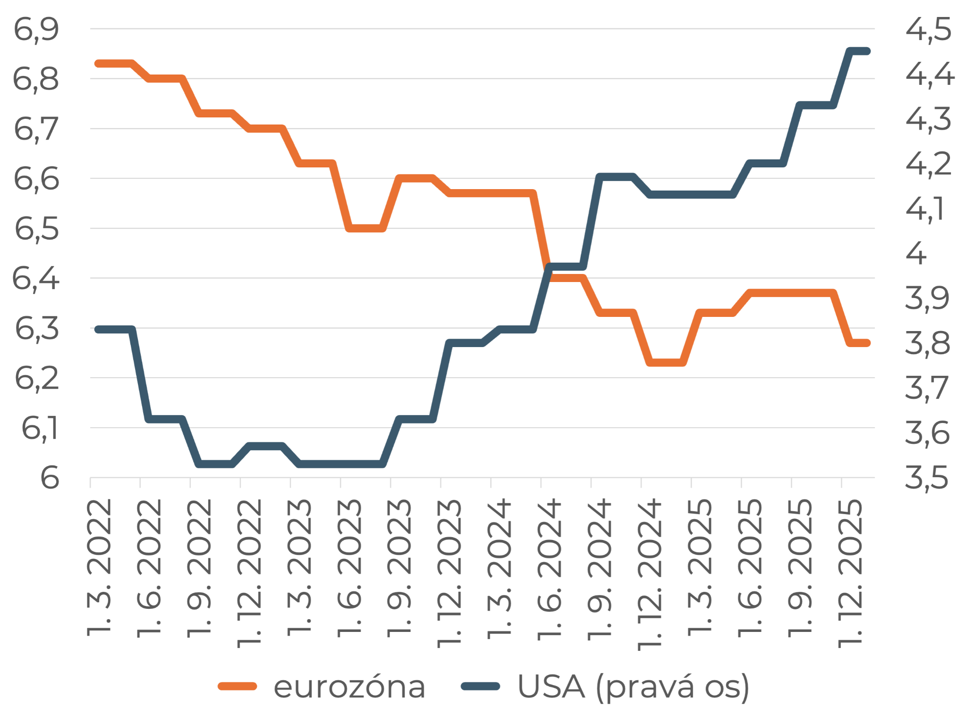
SOLÍDNE TRHY PRÁCE
Ale chladnú s pomalšou tvorbou pracovných miest a spomaľovaním rastu platov
MIERA NEZAMESTNANOSTI
MEDZIROČNÝ RAST MIEZD
Zdroj: Bloomberg, J&T BANKA

Slide 42
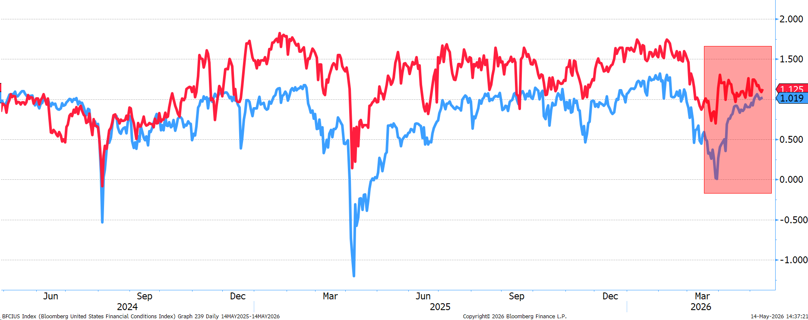
JEDNODUCHÝ PRÍSTUP KU KAPITÁLU
Uvoľňovanie finančných podmienok od momentu zvoľňovania colného napätia
Krátke sprísnenie po začiatku konfliktu na Blízkom východe
FINANČNÉ PODMIENKY
-USA
-eurozóna
Zdroj: J&T BANKA, Bloomberg

Slide 43
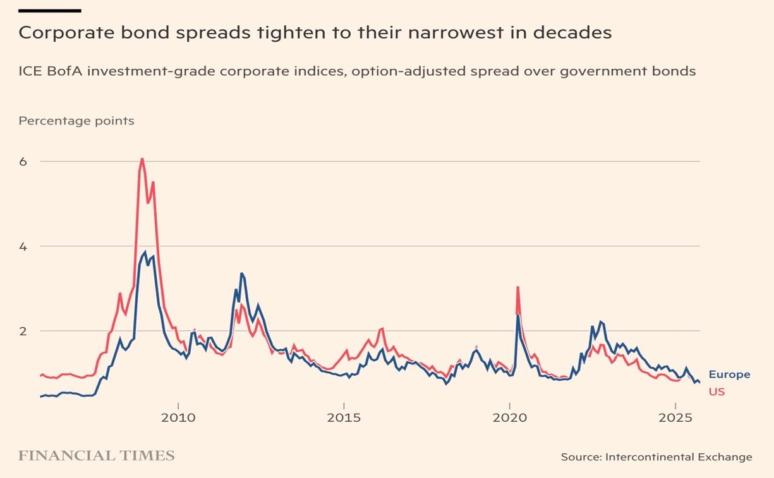
RIZIKOVÉ PRIRÁŽKY PODNIKOVÝCH DLHOPISOV
NA MUTLIDEKÁDNOM DNE
Dôvera trhu v ekonomický rast, iránska kríza rozšírila spredy len krátkodobo

Slide 44
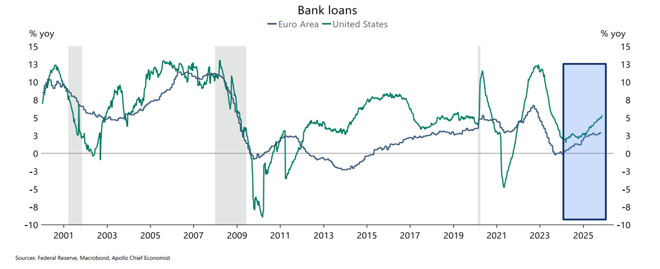
ÚVEROVÁ AKTIVITA NARASTÁ
Podpora reflačného vývoja ekonomík, hoci iránska neistota môže spomaliť investície

Slide 45
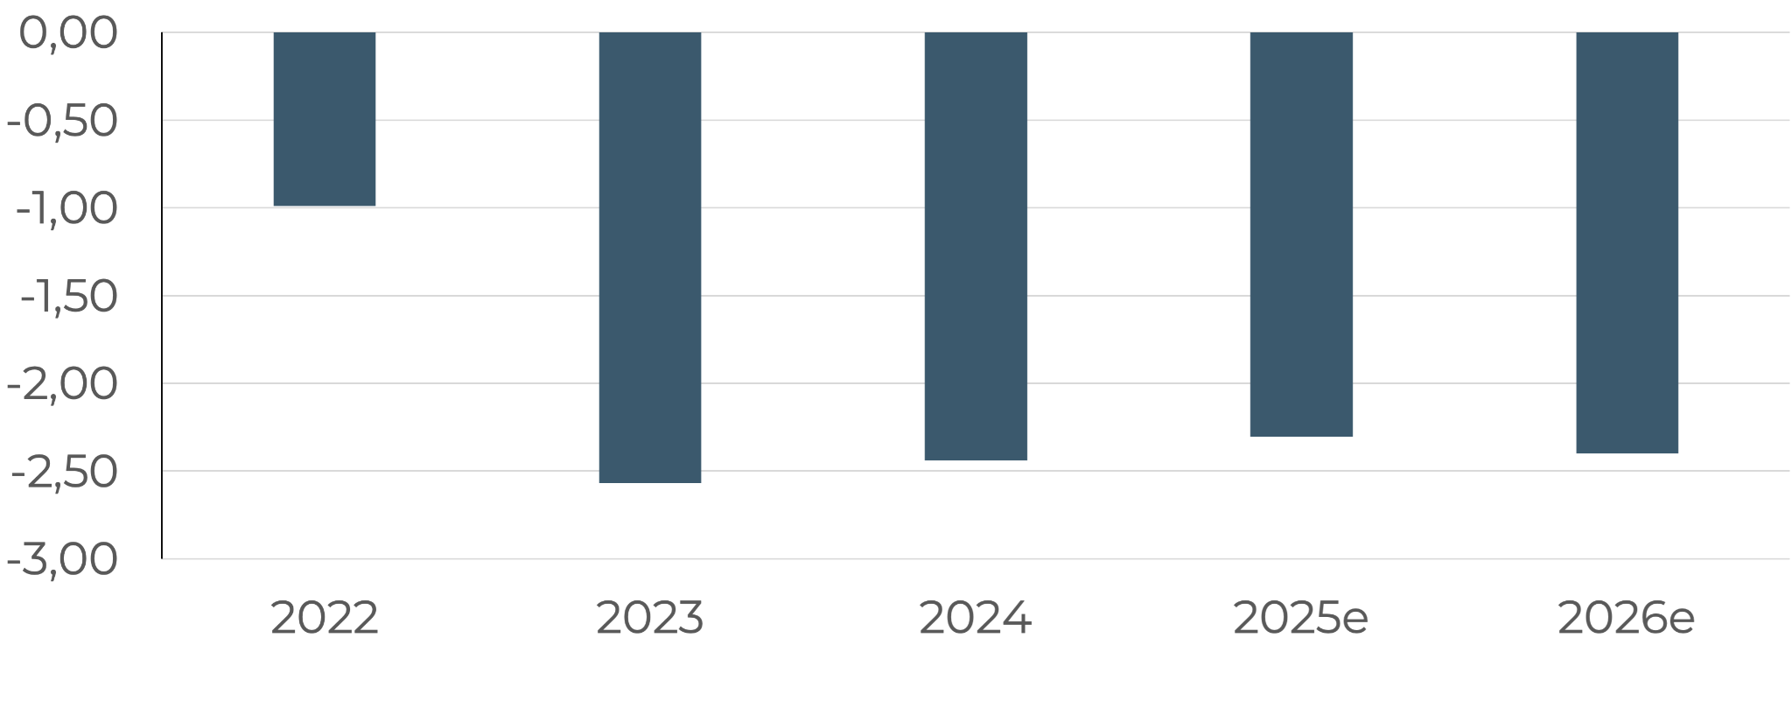
EXPANZÍVNA FIŠKÁLNA POLITIKA
Pomáha ekonomickému rastu, hoci za cenu rastu dlhu
Mala by tlmiť negatívny dopad vojny v Iráne
PRIMÁRNE SCHODKY ROZPOČTOV OECD KRAJÍN (% HDP)
Zdroj: OECD

Slide 46
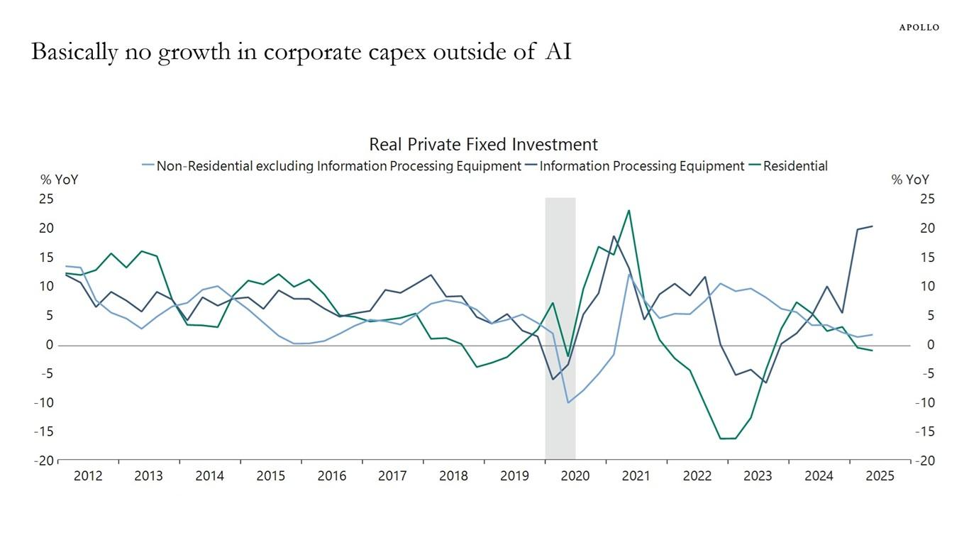

BUDOVANIE DATACENTIER UMELEJ INTELIGENCIE
Rozhodujúcou mierou prispieva k rastu investícií v USA

Slide 47


PROJEKCIE RASTU HDP SÚ ZNIŽOVANÉ
Vyššie ceny energií, potravín, vyššie úrokové sadzby, neistota, narušenie logistických reťazcov
Zdroj: OECD

Slide 48

ODHADY RASTU HDP NA ROK 2026 SÚ POSÚVANÉ NADOL
Americká odolnosť, európska krehkosť
Zdroj: J&T BANKA, Bloomberg
USA
Rozvinuté ekonomiky
Spojené kráľovstvo
eurozóna
Nemecko
Japonsko

Slide 49

ODHADY RASTU HDP NA ROK 2026 SÚ POSÚVANÉ NADOL (2)
Odhady rastu Číny sa zatiaľ nezhoršujú
Zdroj: J&T BANKA, Bloomberg
Čína
India (ľavá os)
Emerging ekonomiky

Slide 50

AKÁ JE PRAVDEPODOBNOSŤ RECESIE?
Až pri cenách ropy dlhší čas na 140 USD+

Slide 51


IRÁNSKY ENERGETICKÝ ŠOK
Recesia nie je náš základný scenár, energetická efektivita sveta sa zlepšia
Zdroj: SocGen

Slide 52

CENY ROPY NEVYSKOČILI EXTRÉMNE
Napriek nepriechodnosti Hormúzskeho prielivu je ropy aj plynu relatívny dostatok
Globálne zásoby ropy dostatočné na vykompenzovanie výpadkov z Perzského zálivu na 2 roky
Ceny ropy upravené o infláciu nie sú vysoké

Slide 53

KEDY NASTÁVA DEŠTRUKCIA DOPYTU?
Odhadom až pri cenách ropy okolo 150 USD

Slide 54
PROJEKCIE HDP A CIEN
Zdroj: Bloomberg Consensus

Slide 55
ZHRNUTIE: MAKROPOHĽAD
V základnom scenári predpokladáme nejakú formu mierovej dohody medzi USA a Iránom a postupné odblokovanie Hormuzskej úžiny.
Škody však už boli napáchané, ceny komodít budú klesať pozvoľne a niekoľko mesiacov potrvá, kým sa celý energetický komplex zoštandardizuje na úrovne z pred vojny.
Výsledkom bude pomalší, ale stále rast svetovej ekonomiky pri vyšších inflačných tlakoch nad cieľmi centrálnych bánk, ktoré nebudú ďalej uvoľňovať menovú politiku. Čakajme vyššie dlhopisové výnosy.
Očakávame stále solídny rast americkej ekonomiky s rekordne bohatým spotrebiteľom, investičným rozmachom umelej inteligencie, expanzívnou fiškálnou politikou, znižovaním daní a dereguláciou. Ekonomické subjekty si už zvykli na prekvapenia Donalda Trumpa.
Eurozóna stála na prahu cyklického oživenia podporovaného najmä verejnými investíciami a odstránením colných otáznikov. Spotreba domácností však ostane stále pomerne opatrná pre vyššie inflačné tlaky v dôsledku krízy v Iráne.

Slide 56


WALL STREET SPRAVIDLA IGNORUJE GEOPOLITIKU
...hoci istota vždy chýba, ale potvrdilo sa to aj pri Iráne
S&P 500 VYMAZAL VOJNOVÉ STRATY A PRELAMUJE MAXIMÁ

Slide 57

GEOPOLITICKÉ UDALOSTI A WALL STREET
Len Jomkippurská vojna zhodila trh

Slide 58

DECOUPLING WALL STREET A ROPY
Americký akciový prestal pozerať na ceny ropy (na rozdiel od Európy)
Návrat k fundamentom, najmä rastu ziskov a boomu okolo umelej inteligencie
S&P 500
Ropa Brent (inverzné, pravá os)

Slide 59

CITI SURPRICE INDEX USA VERSUS EUROZÓNA
Pozitívne prekvapenia v USA, no negatívne v eurozóne
Jeden z dôvodov zaostávania európskych akcií, ktoré stále nevymazali straty z vojny
US Citi Surprise index
Začiatok iránskej vojny
Eurozone Citi Surprise index
Zdroj: J&T BANKA, Bloomberg

Slide 60

REKORDNE RÝCHLE VYMAZANIE STRÁT S&P 500
Dychberúca 6- týždňová rely

Slide 61


RASTÚCE FIREMNÉ ZISKY
Dokonca mimoriadne dynamicky, najrýchlejšie za dve dekády
Revízie ziskov nahor, paradoxne počas konfliktu na Blízkom východe

Slide 62

V ROZHODUJÚCEJ MIERE STOJÍ ZA REVÍZIAMIA TECH SEKTOR
Najmä dodávatelia infraštruktúry pre umelú inteligenciu, keď rastie odhad capexov Hyperscalerov
A energetické firmy pre rast cien energií

Slide 63


POLOVODIČE PRETO OUTPERFORMOVALI
Vysvetľujú viac ako polovicu tohtoročného rastu S&P 500

Slide 64


KONSENZUS RASTU FIREMNÝCH ZISKOV CELOSVETOVO
Lídrom je neprekvapujúco technologický sektor v USA pri rozmachu AI

Slide 65


VALUÁCIE WALL STREET VÝRAZNE POKLESLI PO ZAČIATKU BOJOV OKOLO IRÁNU
... čo pri očakávanom raste ziskov (a upgradoch) nedávalo veľmi logiku

Slide 66


DVOJNÁSOBNE TO PLATILO PRE TECHNOLÓGIE
..ktoré sú pri dynamickom raste ziskov zrazu atraktívne

Slide 67

MAG 7 NAD ZVYŠKOM TRHU
Projekcie ziskov sa však zlepšujú aj mimo Mag 7

Slide 68


VALUÁCIE SÚ VŠAK PO PRUDKEJ RELY OPAŤ POMERNE BOHATÉ
..vzhľadom k histórii

Slide 69

HOCI NIE ÚPLNE EXTRÉMNE
No vyvolávajú otázniky ohľadne atraktivity risk/reward

Slide 70


MALÁ PRÉMIA ZA DRŽANIE RIZIKA
Equity risk diskont

Slide 71


CAPEXY HYPERSCALEROV DYNAMICKY RASTÚ
pri pálení hotovosti

Slide 72


VYDRŽÍ DIVERGENCIA?
Medzi rastom Wall Street a poklesom cash flow Big Tech firiem
Trh je tolerantný, keď im dynamicky rastú zisky (a aj marže)

Slide 73

CUTOVANIE BUYBACKOV BIG TECH FIRIEM
Investorom začalo prekážať (najmä na začiatku roka)

Slide 74

EMISIE DLHU BIG TECH
Budovanie infraštruktúry/datacentier je kapitálovo náročné

Slide 75

KOMPLIKOVANÁ GRAFIKA?
Takto vyzerá cirkulárne/vendor financovanie, ktoré môže raz trhu prekážať

Slide 76



VÝZVOU JE VYSOKÁ KONCENTRÁCIA TRHU
Najmä okolo technologických firiem

Slide 77

ŠÍRKA TRHU JE TIEŽ VÝZVOU
Rastie len pár tech firiem, ktoré vysvetľujú väčšinu rely

Slide 78

NIEKTORÉ TRHY MIMO USA MAJÚ EŠTE VAČŠIU EXPOZÍCIU VOČI TECH FIRMÁM
... A aktuálne dynamicky rastú, keď benefitujú z boomu okolo umelej inteligencie

Slide 79

POLOVODIČE A PAMÄTE LÍDROM TECH SEKTORA
Juhokórejský index KOSPI (SK Hynix, Samsung), TAIWAN (TSMC) a Philly Semiconductor index lídrami
Magnificient 7 underperfomuje a Európa zaostáva pre absenciu AI a citlivosť na energie
KOSPI
PHILLY SEMI
100= 31/12/2025
TAIWAN
NIKKEI
NASDAQ
SPX
MAG 7
STOXX 50

Slide 80

VÍŤAZI A PORAZENÍ V RÁMCI UMELEJ INTELIGENCIE
Pod tlakom softvérové firmy napriek rastu ziskov pre obavy z AI disrupcie

Slide 81

RIZIKOVÝ APETÍT VYSOKÝ
Dokonca na päťročných maximách podľa indikátora Goldman Sachs
Na trhu je až príliš veľa eufórie

Slide 82

REKORDNÁ ALOKÁCIA VOČI AKCIÁM
Čo ak príde mean reversion pri negatívnom makroprekvapení?

Slide 83

TRH PRESTAL KALKULOVAŤ S RECESIOU
Čo pomáha apetítu po riziku

Slide 84


ZVÝŠENÁ PRAVDEPODOBNOSŤ PULLBACKU
Risk/reward nie je atraktívny, problém môžu byť vyššie dlhopisové výnosy

Slide 85

PROBLÉM BUDE NAJMA PRUDKÁ ZMENA VÝNOSOV
Pozvoľným zmenám by sa mohol trh prispôsobiť

Slide 86
ZHRNUTIE: FINANČNÉ TRHY
Firemné zisky na Wall Street by mali rásť, čo by malo udržať býčí trh v chode, najmä ak sa solídny sentiment okolo Big Tech AI firiem udrží (alebo aspoň zásadne nezhorší), a ak sa USA a Irán dohodnú na trvalom mieri.
Valuácie v USA nie sú extrémne no nadpriemerné a equity risk prémia nie je príliš aktraktívna. Priestor pre ďalší rast môže byť obmedzený. Špeciálne pri pretrvaní vyšších dlhopisových výnosov. Pri prudkom raste môže prísť dokonca korekcia.
Lepší risk reward vidíme mimo amerického trhu, najmä v Ázii, so silnými makrofudamentami, svižným rastom firemných ziskov, nižšími valuáciami, zlepšovaním sa corporate governance a pri očakávaní obnovy oslabovania sa dolára.

Slide 87
ĎAKUJEM ZA POZORNOSŤ

